Slide 1



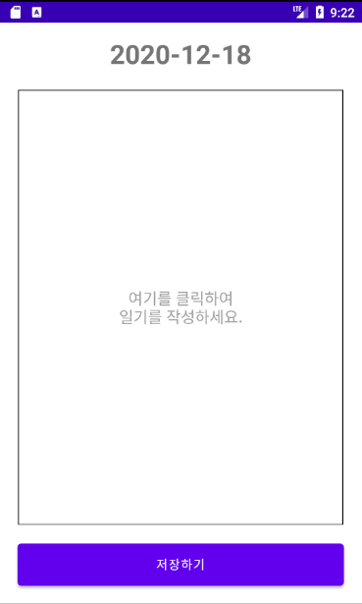
JellyBean
소개
소개
어플 기능
어플 작동
미구현 기능
시연 동영상
Jelly Bean Team
조장 : 정현우
조원 :

Slide 2

JellyBean
소개
소개
어플 기능
어플 작동
미구현 기능
시연 동영상
어플 소개
하루를 기록해보자
간단한 어플 동작을 통한 하루하루 자신의 일상을 기록
기록된 내용을 해당 날짜 선택시 확인할 수 있는 일상 다이어리

Slide 3




JellyBean
소개
어플 기능
소개
어플 작동
미구현 기능
시연 동영상
어플 기능
어플 기능 소개
내용 작성
날짜 선택
&
월일 이동
&
내부 저장
갤러리 연동

Slide 4
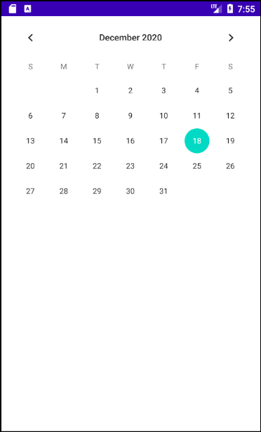
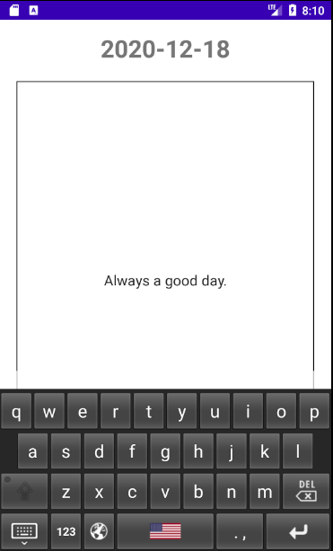
JellyBean
소개
어플 기능
소개
어플 작동
미구현 기능
시연 동영상
어플 작동
내용 작성
[ 날짜 클릭 후 ]
캘린더 해당 날짜 표시
Edit Text를 통해 하루 일상 기록

Slide 5
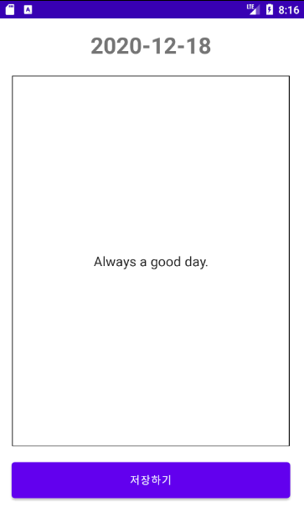
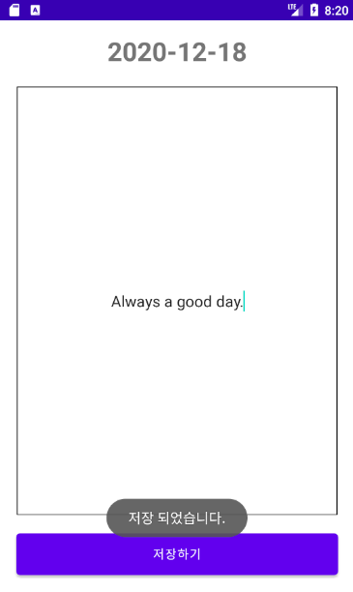
JellyBean
소개
소개
어플 기능
어플 작동
미구현 기능
시연 동영상
어플 작동
작성된 내용 저장
[ 저장 완료 ]
버튼 클릭하여 작성 내용 저장
저장 완료 후 Toast 메시지 출력

Slide 6
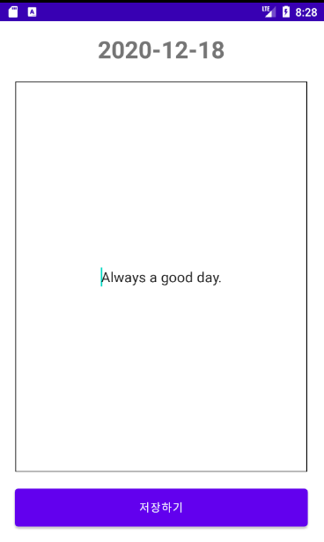
JellyBean
소개
소개
어플 기능
어플 작동
미구현 기능
시연 동영상
어플 작동
저장된 일기 확인
일기를 작성한 날짜 클릭
기록된 내용이 저장되어 나타남

Slide 7
JellyBean
소개
소개
어플 기능
어플 작동
미구현 기능
시연 동영상
어플 작동
작성 페이지 - 날짜 이동
내용작성 페이지 상단 날짜 클릭
날짜 선택 페이지로 화면 전환

Slide 8
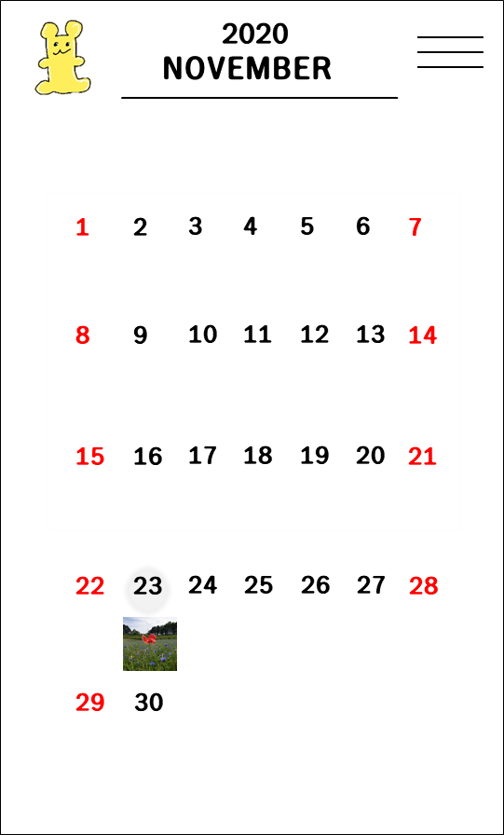
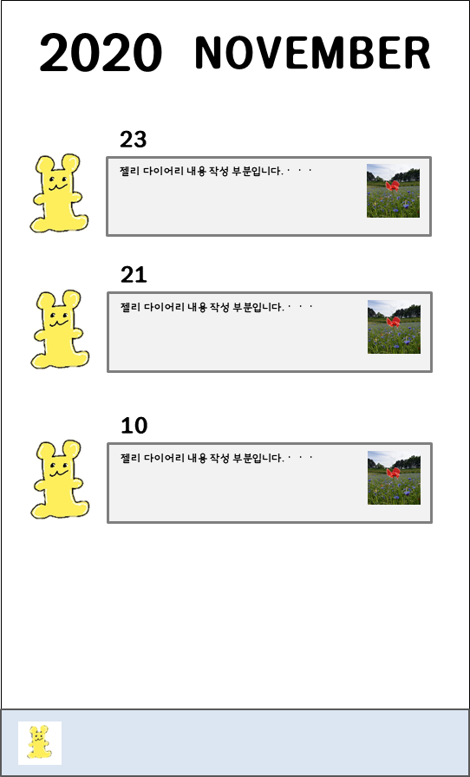

JellyBean
소개
소개
어플 기능
어플 작동
미구현 기능
시연 동영상
미구현 기능
초반 구현 예정이었던 기능
티켓 캘린더 형식
리스트 형식
젤리 색상으로 기분표현

Slide 9

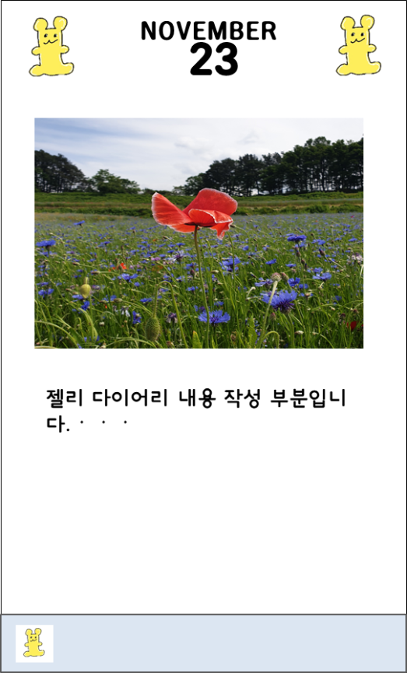
JellyBean
소개
소개
어플 기능
어플 작동
미구현 기능
시연 동영상
미구현 기능
구현 완료 *불완전하여 제외
갤러리 연동과 사진 저장

Slide 10

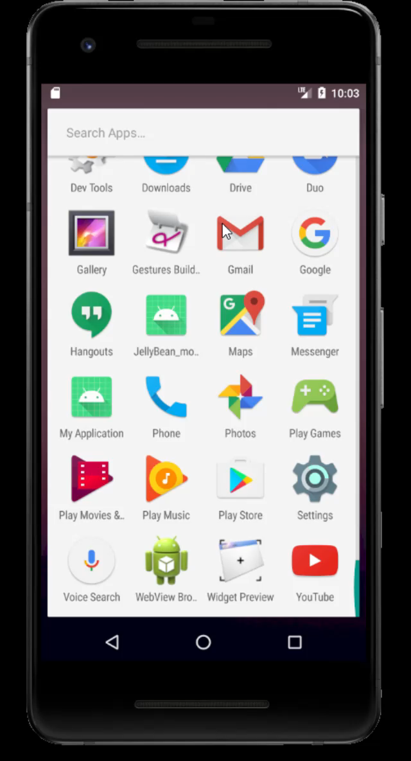
JellyBean
소개
소개
어플 기능
어플 작동
미구현 기능
시연 동영상
Jelly Diary 시연 동영상

Slide 11

THANK YOU

